Slide 1
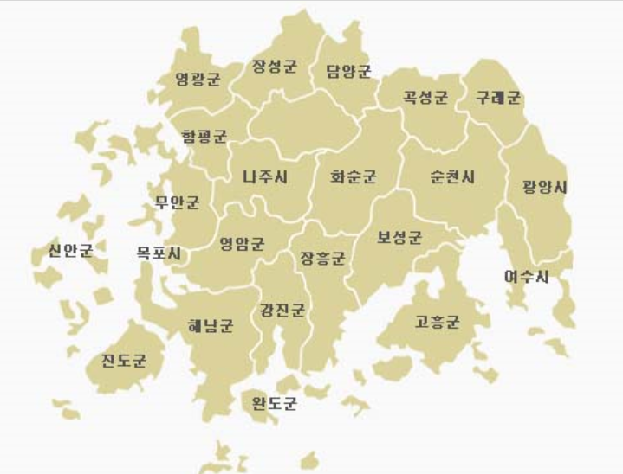
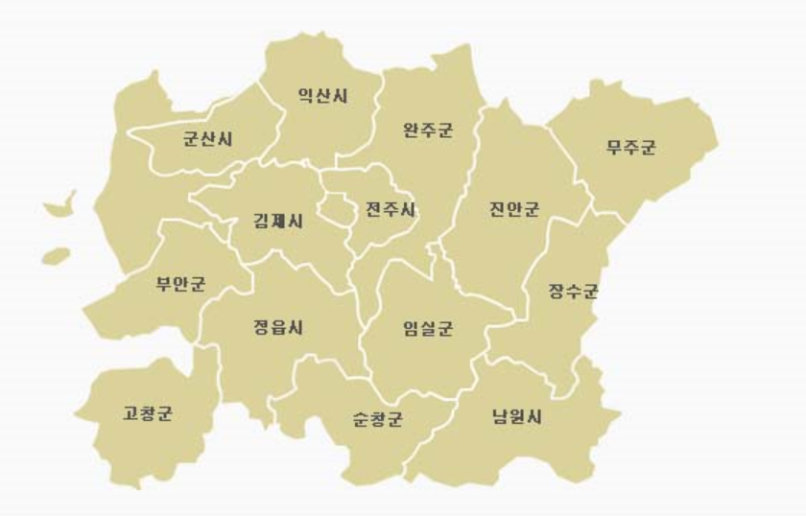


여름철 특산물을 이용한 웰빙 음식
웰빙과 썸(summer)타는 전라도

Slide 2
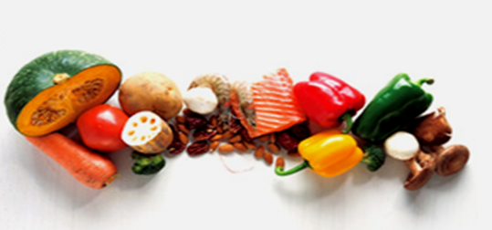
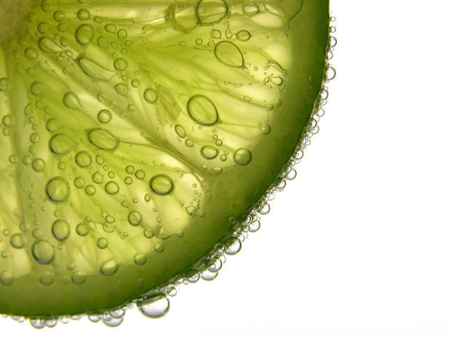
목차
웰빙이란?
2. 동기
3. 레시피 및 효능
- 표고버섯밥 - 도라지 깨순 갈비
- 풋고추 열무 물김치 - 콩나물 잡채
- 장어 매실고추장조림 - 복숭아 찜 화채
4. 원가계산표
5. 느낀점

Slide 3
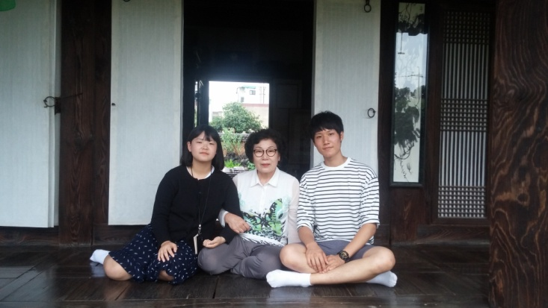
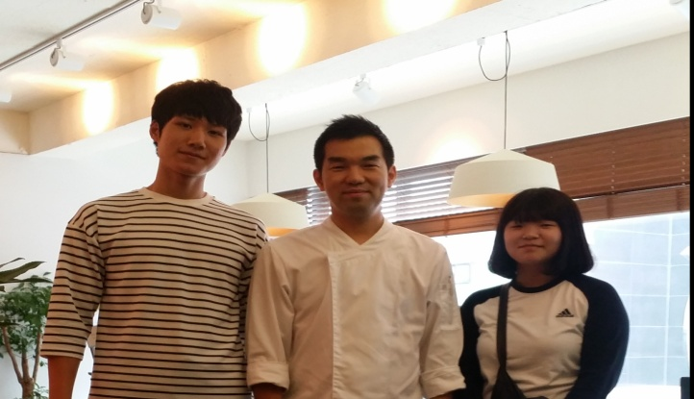
1. 웰빙(Well-being)이란 무엇일까?
육체적으로 질병이 없는 건강한 상태뿐 아니라, 직장이나 공동체에서 느끼는 소속감이나 성취감의 정도 등 모든 것이 조화를 이루어 어느 한 쪽으로 치우치지 않은 상태
나주 밀양박씨 종부님을 뵙고 전라도음식 이해하기
종부님 “웰빙음식은 눈에만 건강해 보이는게 아니라 우리 몸 안에 섭취 되었을 때 이로워야 한다”
한식레스토랑 셰프님께 웰빙음식 조언 구하기
셰프님 “우리나라 사람은 탄수화물중독에 빠져있어 탄수화물을 줄여야 한다”

Slide 4
2. 동기
1. 이 대회를 참가하게된 동기
– 한국조리라는 과목 수업 중 각 지역을 주제로 한 한식요리대회가 있었는데 그때의 좋은 추억과 아이디어들을 다시 한번 느끼고 생각할 수 있는 도전이 될 것 같아 참가하게 되었다.
2. 전라도 지역을 선택하게된 동기
- 음식의 고장이라 할 수 있는 전라도음식을 관심있게 조사하던 중 인터넷으로는 한계가 있다고 판단되어 전라도가 고향이신 지원이네 부모님께 조언을 구하고 전라도의 식 재료와 문화가 웰빙으로 해석하기에 적합하다고 생각되어 전라도 지역을 선택하게 되었다.
Key Word

Slide 5
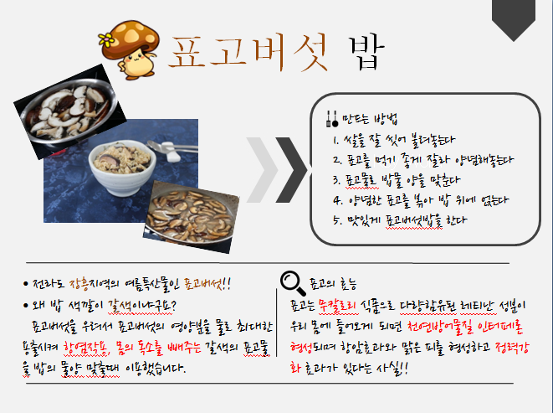
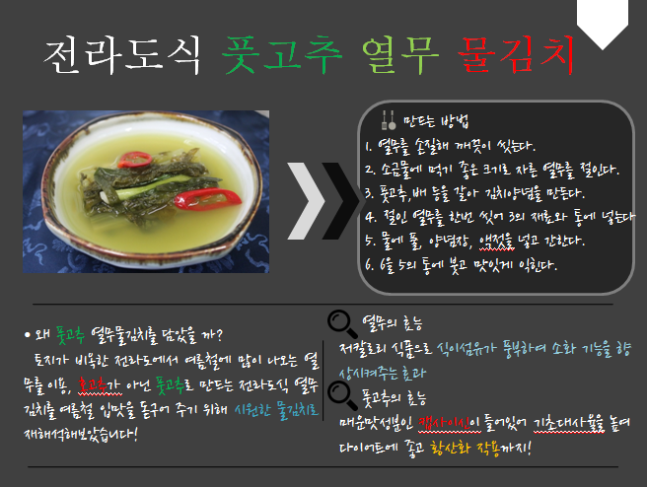
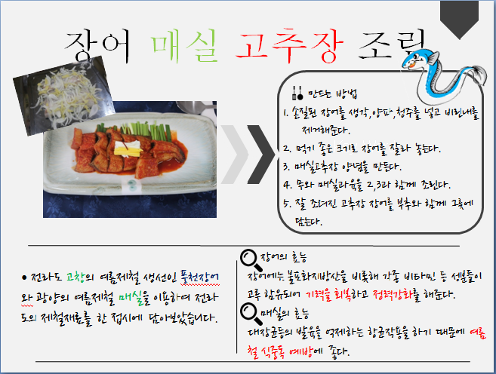
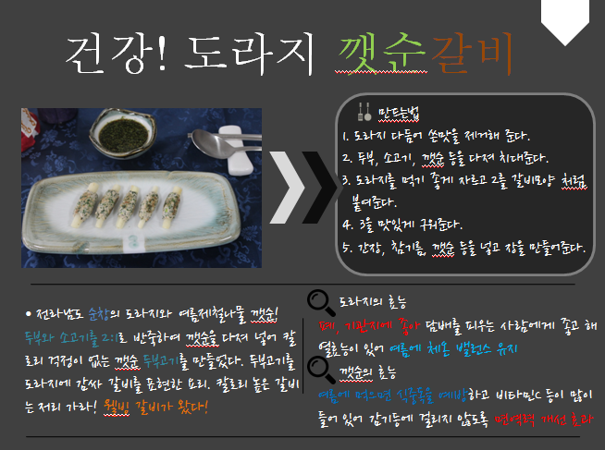
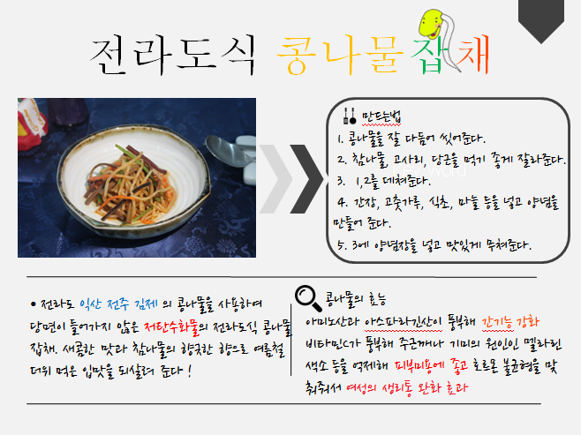
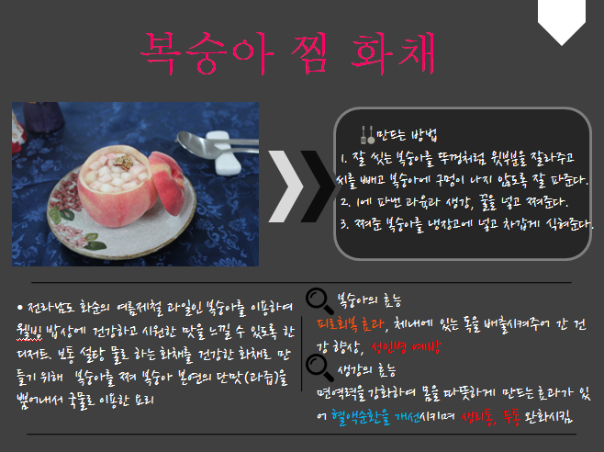
3. 웰빙과 썸(summer)타는 전라도
레시피 및 재료의 효능

Slide 6

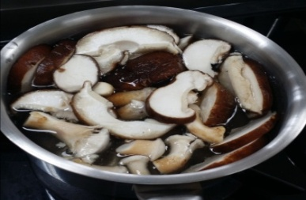
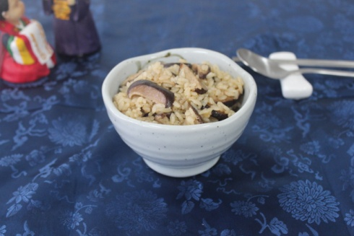
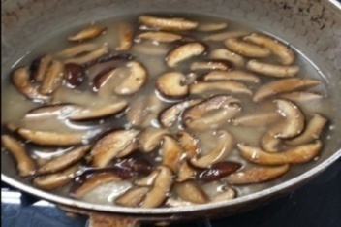

표고버섯 밥
만드는 방법
1. 쌀을 잘 씻어 불려놓는다
2. 표고를 먹기 좋게 잘라 양념해놓는다
3. 표고물로 밥물 양을 맞춘다
4. 양념한 표고를 볶아 밥 위에 얹는다
5. 맛있게 표고버섯밥을 한다
Key Word
전라도 장흥지역의 여름특산물인 표고버섯!!
왜 밥 색깔이 갈색이냐구요?
표고버섯을 우려서 표고버섯의 영양분을 물로 최대한 용출시켜 항염작용, 몸의 독소를 빼주는 갈색의 표고 물을 밥 물양을 맞출 때 이용했기 때문!
표고의 효능
표고는 무칼로리 식품으로 다량함유된 레티난 성분이 우리 몸에 들어오게 되면 천연방어물질 인터페론 형성되며 항암효과와 맑은 피를 형성하고 정력강화 효과가 있다는 사실!!

Slide 7
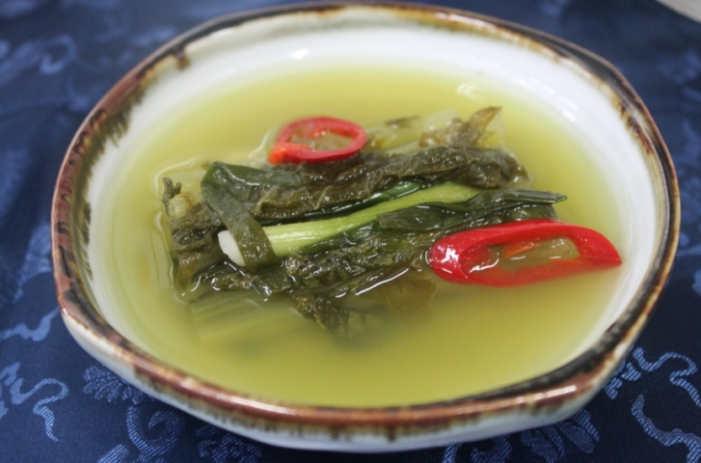
전라도식 풋고추 열무 물김치
만드는 방법
1. 열무를 손질해 깨끗이 씻는다.
2. 소금물에 먹기 좋은 크기로 자른 열무를 절인다.
3. 풋고추,배 등을 갈아 김치양념을 만든다.
4. 절인 열무를 한번 씻어 3의 재료와 통에 넣는다
5. 물에 풀, 양념장, 액젓을 넣고 간한다.
6. 6을 5의 통에 붓고 맛잇게 익힌다.
열무의 효능
저칼로리 식품으로 식이섬유가 풍부하여 소화 기능을 향상시켜주는 효과
풋고추의 효능
매운맛성분인 캡사이신이 들어있어 기초대사율을 높여 다이어트에 좋고 황산화 작용까지!
왜 풋고추 열무물김치를 담았을 까?
토지가 비옥한 전라도에서 여름철에 많이 나오는 열무를 이용, 홍고추가 아닌 풋고추로 만드는 전라도식 열무김치를 여름철 입맛을 돋구어 주기 위해 시원한 물김치로 재해석한 요리!

Slide 8

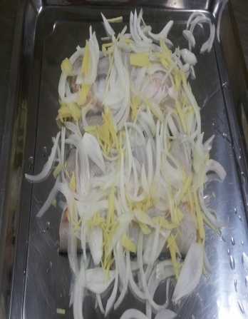
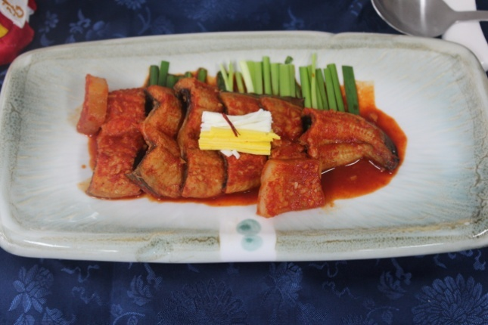
장어 매실 고추장 조림
만드는 방법
1. 손질된 장어를 생강,양파,청주를 넣고 비린내를 제거해준다.
2. 먹기 좋은 크기로 장어를 잘라 놓는다.
3. 매실고추장 양념을 만든다.
4. 무와 매실과육을 2,3과 함께 조린다.
5. 잘 조려진 장어를 부추와 함께 그릇에
담는다.
Key Word
장어의 효능
장어에는 불포화지방산을 비롯해 각종 비타민 등 성분들이 고루 함유되어 기력을 회복하고 정력강화에 도움
매실의 효능
대장균등의 발육을 억제하는 항균작용을 하기 때문에 여름철 식중독 예방에 탁월함!
전라도 고창의 여름제철 생선인 풍천장어와 광양의 여름제철 매실을 이용하여 전라도의 제철재료를 한 접시에 담은 요리

Slide 9
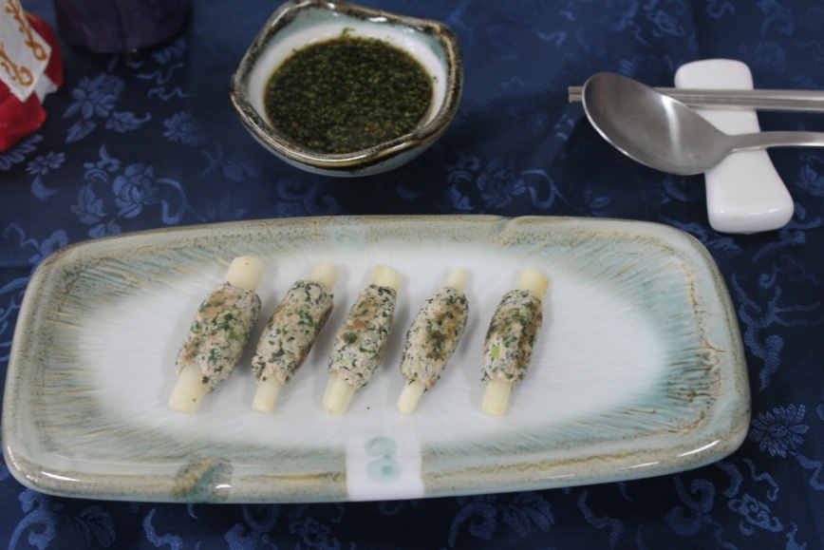
건강! 도라지 깻순 갈비
만드는 방법
1. 도라지 다듬어 쓴맛을 제거해 준다.
2. 두부, 소고기, 깻순 등을 다져 치대준다.
3. 도라지를 먹기 좋게 자르고 2를 갈비모양 처럼
붙여준다.
4. 3을 맛있게 구워준다.
5. 간장, 참기름, 깻순 등을 넣고 장을 만들어준다.
도라지의 효능
폐, 기관지에 좋아 담배를 피우는 사람에게 좋고 해열효능이 있어 여름에 체온 밸런스 유지
깻순의 효능
여름에 먹으면 식중독을 예방하고 비타민C 등이 많이 들어 있어 감기등에 걸리지 않도록 면역력 개선 효과
전라남도 순창의 도라지와 여름제철나물 깻순!
두부와 소고기를 2:1로 반죽하여 깻순을 다져 넣어 칼로리 걱정이 없는 깻순 두부고기를 만들었다. 두부고기를
도라지에 감싸 갈비를 표현한 요리.
칼로리 높은 갈비는 저리 가라! 웰빙 갈비가 왔다!

Slide 10

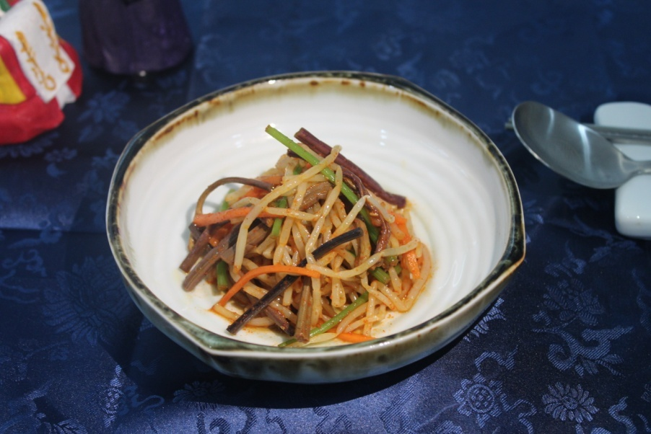
전라도식 콩나물잡채
만드는 방법
1. 콩나물을 잘 다듬어 씻어준다.
2. 참나물, 고사리, 당근을 먹기 좋게 잘라준다.
3. 1,2를 데쳐준다.
4. 간장, 고춧가루, 식초, 마늘 등을 넣고 양념을 만들어 준다.
5. 3에 양념장을 넣고 맛있게 무쳐준다.
Key Word
전라도 익산 전주 김제 의 콩나물을 사용하여
당면이 들어가지 않은 저탄수화물의 전라도식 콩나물잡채. 새콤한 맛과 여름철 제철인 몸에 좋은 참나물의 향긋한 향으로 여름철 더위 먹은 입맛을 되살려 주는 요리
콩나물의 효능
아미노산과 아스파라긴산이 풍부해 간기능 강화
비타민C가 풍부해 주근깨나 기미의 원인인 멜라린색소 등을 억제해 피부미용에 좋고 호르몬 불균형을 맞춰줘서 여성의 생리통 완화 효과

Slide 11
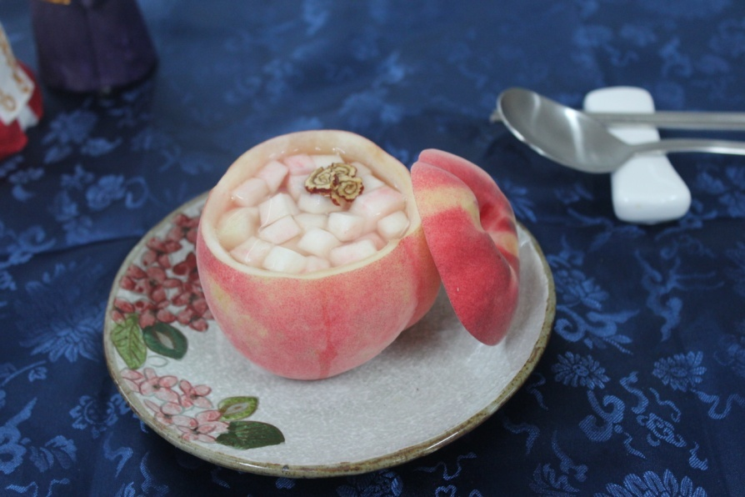
복숭아 찜 화채
만드는 방법
1. 잘 씻는 복숭아를 뚜껑처럼 윗부분을 잘라주고
씨를 빼고 복숭아에 구멍이 나지 않도록 잘 파준다.
2. 1에 파낸 과육과 생강, 꿀을 넣고 쪄준다.
3. 쪄준 복숭아를 냉장고에 넣고 차갑게 식혀준다.
전라남도 화순의 여름제철 과일인 복숭아를 이용하여 웰빙 밥상에 건강하고 시원한 맛을 느낄 수 있도록 한 디저트. 보통 설탕 물로 하는 화채를 건강한 화채로 만들기 위해 복숭아를 쪄 복숭아 본연의 단맛(과즙)을 뿜어내서 그 과즙을 이용한 요리
복숭아의 효능
피로회복 효과, 체내에 있는 독을 배출시켜주어 간 건강 향상, 성인병 예방, 니코틴 분해
생강의 효능
면역력을 강화하여 몸을 따뜻하게 만드는 효과가 있어 혈액순환을 개선시키며 생리통, 두통 완화시킴.

Slide 12

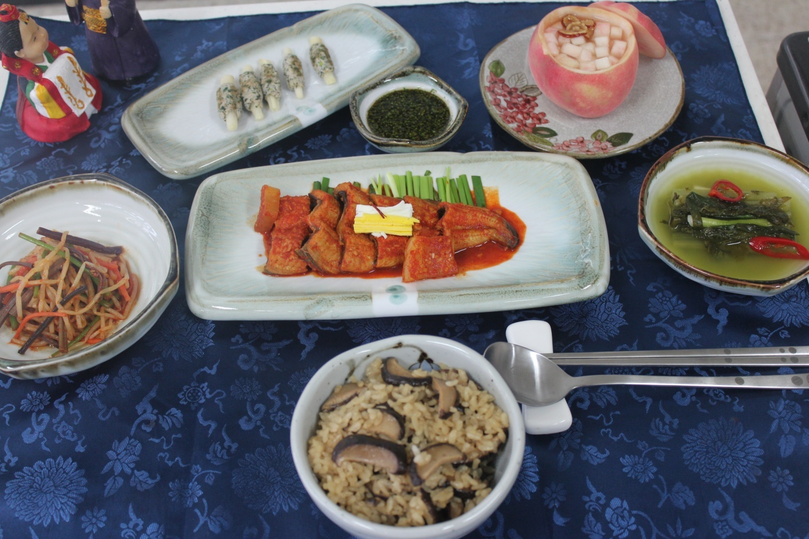
웰빙과 썸타는 전라도 완성

Slide 13
4. 원가 계산표
no. | 재 료 | 단위(g/ea) | 가 격 | 사 용 량(g/ea) | 원 가
1 | 찹쌀 | 700 | 2,300 | 90 | 295.71
2 | 멥쌀 | 1,000 | 3,500 | 450 | 1,575.00
3 | 표고버섯 | 500 | 1,900 | 250 | 950.00
4 | 열무 | 2,000 | 3,400 | 100 | 170.00
5 | 당근 | 200 | 550 | 20 | 55.00
6 | 고사리 | 100 | 770 | 50 | 385.00
7 | 실파 | 600 | 300 | 50 | 25.00
8 | 장어 | 700 | 31,000 | 300 | 13,285.71
9 | 풋고추 | 300 | 1,850 | 30 | 185.00
10 | 홍고추 | 150 | 990 | 5 | 33.00

Slide 14
4. 원가 계산표
11 | 청양고추 | 30 | 230 | 5 | 38.33
12 | 소고기 | 400 | 4,240 | 25 | 265.00
13 | 두부 | 340 | 850 | 50 | 125.00
14 | 도라지 | 400 | 3,800 | 70 | 665.00
15 | 참나물 | 10 | 135 | 40 | 540.00
16 | 깻순 | 500 | 1,500 | 50 | 150.00
17 | 복숭아 | 2 | 2,000 | 3 | 3,000.00
18 | 무 | 720 | 500 | 100 | 69.44
19 | 콩나물 | 400 | 480 | 300 | 360.00
20 | 부추 | 800 | 2,300 | 50 | 143.75
21 | 생강 | 250 | 2,470 | 5 | 49.40
합 계 |  |  | 65,065 | 2,043 | 22,365.36

Slide 15
5. 대회 준비를 하면서…
1. 우리는 주어진 주제에 너무 감사했고 좋은 경험을 할 수 있었다.
- 옛말에 “때에 맞추어 먹는 음식이 자연의 순환원리와도 맞는다고 할 수 있으니 더욱 우리 몸에 이롭다” 라는 말이 이 주제에 맞추어 우리가 창작요리를 짜는데에 많은 도움을 주었기 때문이다.
2. 처음 시작 할 때는 많은 어려움이 있었지만 끝까지 해낼 수 있었다.
- 전라도를 이해하고 요리를 연구하며 얻는 결과물들과 성취감이 우리에게 열정과 희망을 주었다.
3. 진정한 웰빙에 대해 생각해볼 수 있었다.
- 단백하고 소소한맛이 웰빙인줄 알았는데 진정한 웰빙에 대해서 알게 되었다.

Slide 16


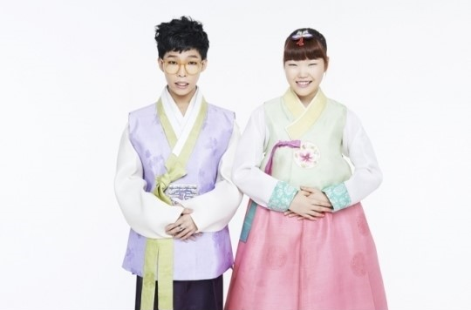
감사합니다
발안바이오과학고등학교 서인찬, 서지원

